Slide 1
МБОУ «Краснокамская адаптивная школа-интернат»
Модель психолого-педагогического сопровождения семей, воспитывающих РЕБЁНКА с ОВЗ, РЕБЁНКА-инвалида в рамках школьного клуба «Мы вместе»
(из опыта работы)
Савельева Е.В., учитель
Апрель 2022 г.

Slide 2
Психолого-педагогическое сопровождение семей, воспитывающих ребёнка с ОВЗ, ребёнка-инвалида в рамках клуба «Мы вместе»
СЕМЬЯ, воспитывающая ребёнка с ОВЗ, ребёнка-инвалида
Социальный педагог
Педагог-психолог
Учитель-логопед
Классный руководитель
Учитель-дефектолог
Школьный медицинский работник
Направления деятельности
Педагогическая помощь
Социально-диагностическая помощь
Психологическая помощь
Администрация школы
Ответственный за координацию работы клуба
Команда специалистов
Формы работы: диагностические приёмы, коррекционные методики, беседы, консультирование, индивидуальные и групповые занятия с детьми с участием родителей, экскурсии, проведение совместных праздников, конкурсов.

Slide 3
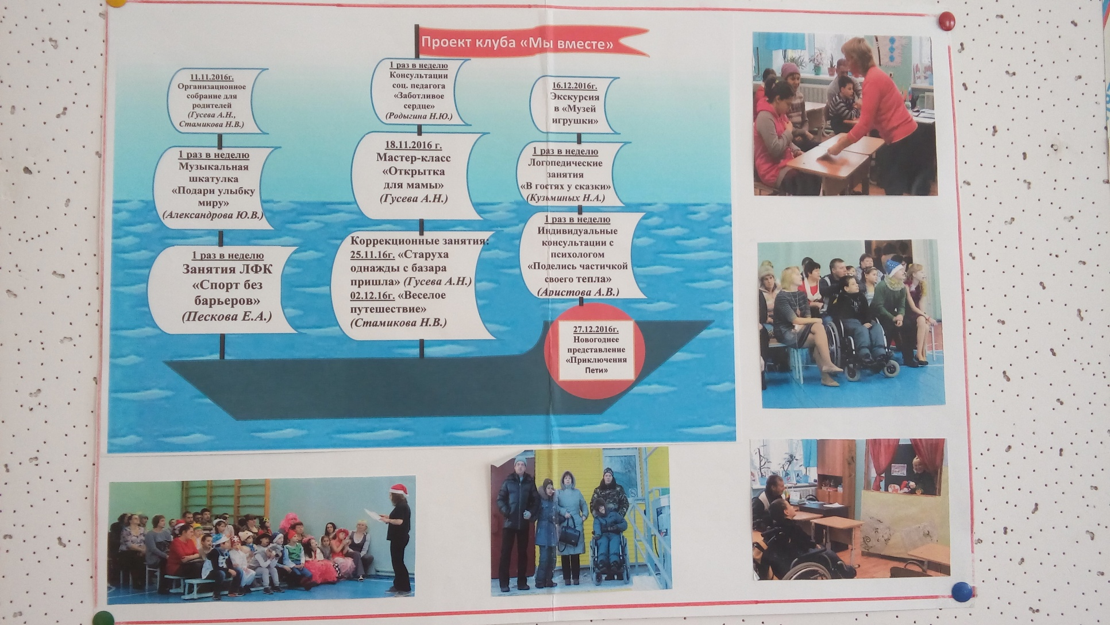
Работа клуба «Мы вместе!»

Slide 4
Работа клуба «Мы вместе» - 2

Slide 5
Работа клуба «Мы вместе» - 3

Slide 6
Работа клуба «Мы вместе» - 4

Slide 7
Работа клуба «Мы вместе» - 5

Slide 8
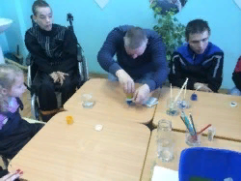
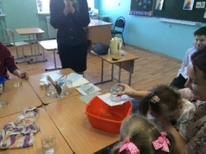
Работа клуба «Мы вместе» - 6
Notes:
мастер-класс «Сюрприз в цветке» для детей-инвалидов, обучающихся на дому, в рамках работы клуба "Мы вместе».

Slide 9
Формы работы учителя–логопеда с родителями
Работа с родителями
Анкетирование
Информационные стенды
Индивидуальные беседы
Консультации
Выпуск памяток, буклетов для родителей
Выступления на родительских собраниях
Семинар-практикум
Группа в социальных сетях

Slide 10
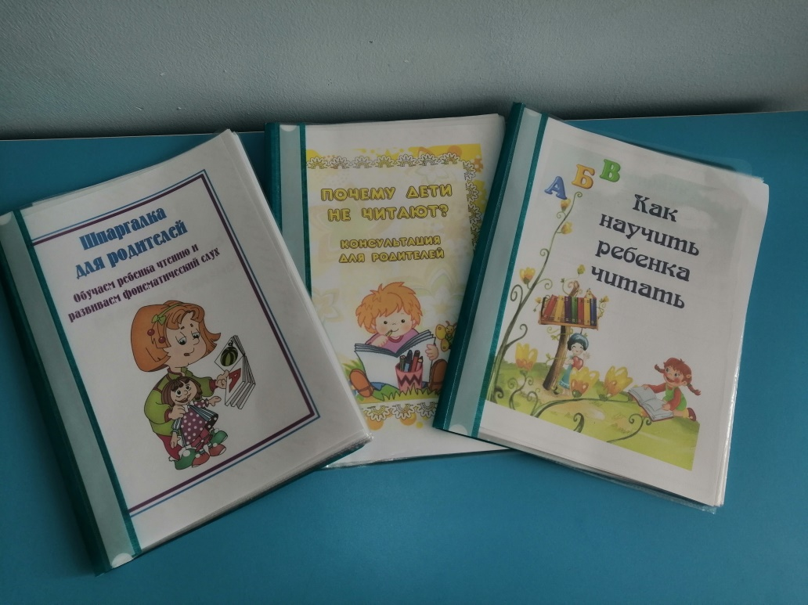
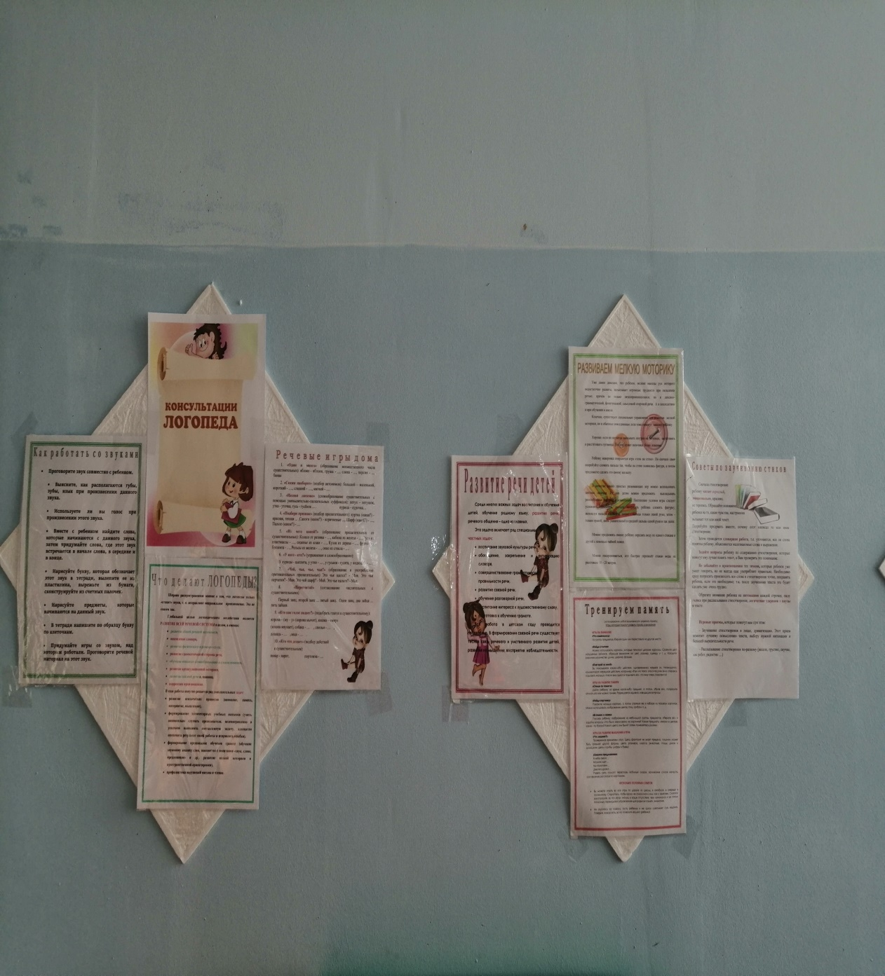
Консультативно–информационный центр кабинета логопедии
Цель: продуктивное сотрудничество учителя-логопеда с родителями обучающихся.

